Slide 1
الوحدة 61
أنظمة الدفع في المركبات الكهربائية
A103000399243

Slide 2
موجز عن الوحدة
تقدم هذه الوحدة للمتعلمين المبادئ الأساسية لأنظمة الدفع الكهربائي وأنظمة نقل الحركة الهجينة، مع التركيز على تكوينات المحركات وتخطيطات النظام وعمليات التصنيع. عند إكمال هذه الوحدة، يكتسب المتعلمون معرفة ومهارات أساسية لفهم وتقييم تقنيات المركبات الكهربائية والهجينة، ما يؤهلهم لأدوار في هندسة وتصنيع السيارات.
A103000399243

Slide 3
مقدمة الوحدة
مع تزايد انتشار المركبات الكهربائية والهجينة، أصبحت معرفة أنظمة نقل الحركة أمرًا بالغ الأهمية لتعزيز كفاءة المركبات والابتكار في تصميمها. توفر هذه الوحدة دراسة تفصيلية لوضعيات محركات الدفع الكهربائي، وتصميمات المحركات الأحادية والمتعددة، وتكوينات الأنظمة الهجينة مثل التصميمات التوازنية والتتابعية وتصاميم تقسيم القدرة. يتعرف المتعلمون الجوانب التشغيلية لهذه الأنظمة، بدءًا من تقنيات التوقف والتشغيل وصولًا إلى أنظمة الدفع الكهربائي الكاملة، بالإضافة إلى دراسة عمليات التصنيع المرتبطة بإنتاج أنظمة نقل الحركة، مع التركيز على مراحل الإنتاج والمعدات المستخدمة وممارسات العمل الآمنة. تمنح هذه الوحدة المتعلمين قاعدة معرفية قوية في تكنولوجيا المركبات الكهربائية والهجينة، ما يجعلها ضرورية للمهتمين بمهن تطوير السيارات وتصنيعها.
A103000399243

Slide 4
نتاجات التعلم
أ تعرّف مبادئ تشغيل أنظمة الدفع في المركبات الكهربائية
ب تعرّف مبادئ تشغيل أنظمة نقل الحركة في المركبات الهجينة
ج فهم تصنيع نظام نقل الحركة وتجميعه في المركبات الكهربائية والهجينة
د فهم ممارسات العمل الآمن عند تصنيع أنظمة نقل الحركة في المركبات الكهربائية والهجينة
A103000399243

Slide 5
نتاج التعلم أ
تعرّف
مبادئ تشغيل أنظمة دفع
المركبات الكهربائية
A103000399243

Slide 6
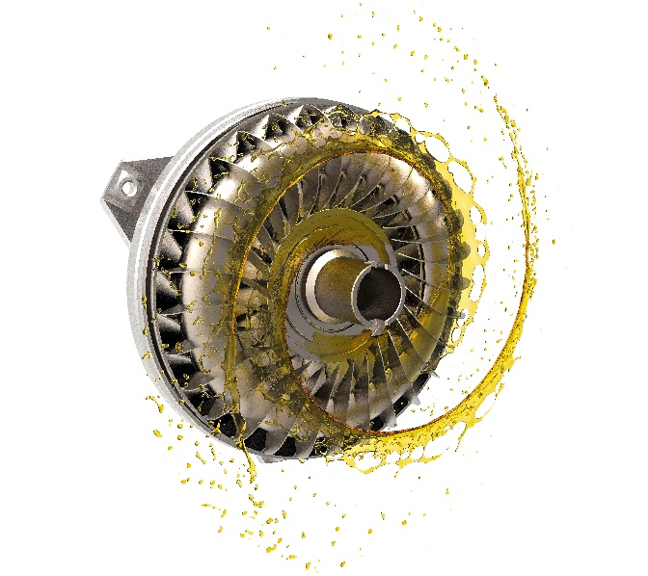
أ1 أنظمة الدفع في المحركات الأحادية المستخدمة في
المركبات الكهربائية
مبادئ أنظمة الدفع في المحركات الأحادية
1. مواقع المحرك المحتملة في هيكل المركبة
المحركات الأمامية: تُوضع في مقدمة المركبة، وهو تخطيط شائع في العديد من المركبات الكهربائية، خاصةً المركبات التي تم تكييفها من منصات محركات الاحتراق الداخلي التقليدية.
المحركات الخلفية: تُستخدم غالبًا في المركبات التي تركز على الأداء، حيث تقدم توزيعًا أفضل للوزن وتحسينًا في التحكم والجر.
المحركات المثبتة في المنتصف: توضع في وسط المركبة، وغالبًا بالقرب من حزمة البطارية، ما يوفر توزيع وزن متوازن يعزز التحكم والثبات.
2. التباينات في موضع محركات الشركة المصنعة
اختيارات التصميم: تضع الشركات المصنعة المحركات في مواقع مختلفة من المركبة بناءً على عوامل مثل الغرض من المركبة وأهداف الأداء وتفضيلات توزيع الوزن.
القدرة على التكيف: تطور بعض شركات التصنيع منصات مرنة تتيح مواضع مختلفة للمحركات عبر نماذج متنوعة ضمن خط إنتاج واحد، ما يحقق الكفاءة أو الأداء أو التحكم بحسب الاستخدام المستهدف.
3. عزم دوران المحرك
توزيع العزم عبر نطاق السرعات: توفر المحركات الأحادية عزم دوران مباشرًا، وغالبًا ما يكون عاليًا عند السرعات المنخفضة لتحقيق تسارع سريع وتشغيل سلس، وهو ما يمثل ميزة في القيادة داخل المدن حيث يكون توزيع العزم الفوري أمرًا ضروريًا.
تقليل الحاجة إلى مضاعفة العزم: بالمقارنة مع أنظمة المحركات المتعددة، قد تتطلب المحركات الأحادية تروسًا إضافية لمضاعفة عزم الدوران، خاصة عند السرعات المنخفضة، لضمان أداء مناسب في جميع ظروف القيادة.
محول عزم دوران السيارة مع ناقل حركة يعمل بالزيت
A103000399243

Slide 7
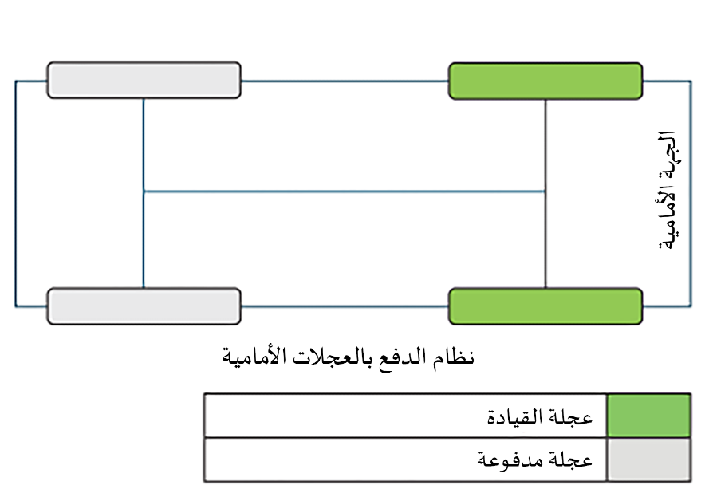
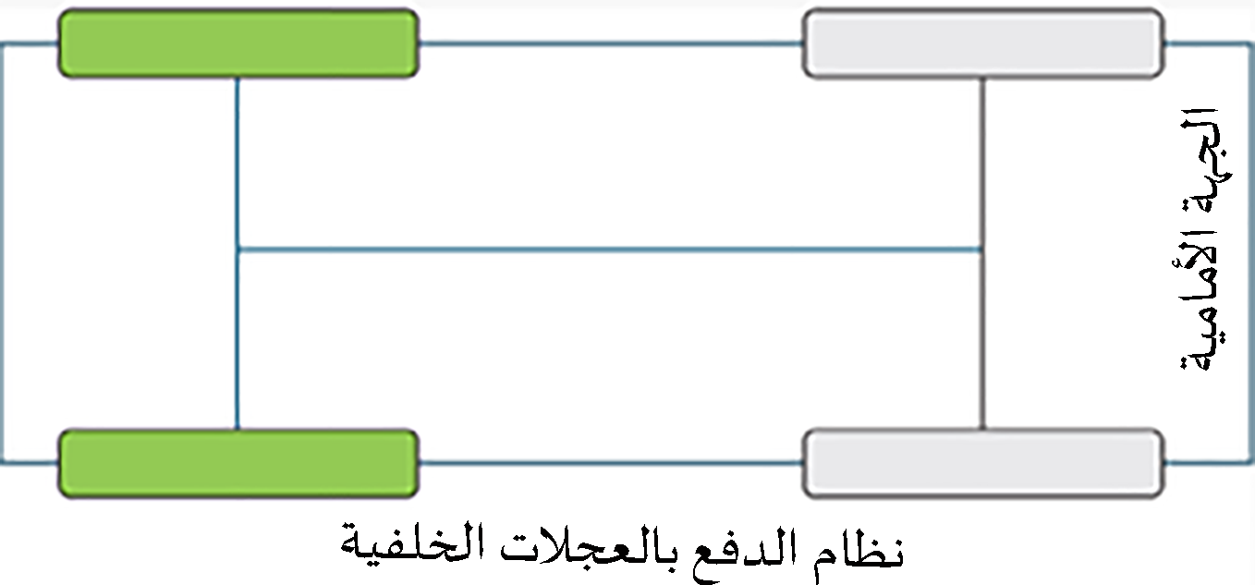
أ1 أنظمة الدفع في المحركات الأحادية المستخدمة في
المركبات الكهربائية
4. تشغيل نظام الدفع في المحرك الأحادي
التشغيل الأساسي: يعمل المحرك الأحادي على تشغيل محور واحد (إما أمامي وإما خلفي)، ما يوفر عزم الدوران لكلتا العجلتين من خلال الترس التفاضلي وعمود الإدارة.
الكبح بالتوليد المعاكس: عادةً ما تدعم أنظمة المحرك الأحادي الكبح بالتوليد المعاكس، حيث يتم إعادة استخدام الطاقة الناتجة عن عملية الكبح لشحن البطارية، ما يعزز الكفاءة ويزيد من المدى.
توزيع القدرة: قد تكون الأنظمة الأحادية أكثر بساطة مقارنةً بأنظمة المحركات المتعددة، ولكنها تحتاج إلى مكونات إضافية، مثل التروس والترس التفاضلي، لضمان توزيع القدرة بكفاءة.
5. المركبات الكهربائية ذات المحرك الأحادي
المزايا:
تكلفة تصنيع أقل: توفر أنظمة المحرك الأحادي تصميمًا أبسط وأكثر اقتصادًا للإنتاج، ما يقلل التكلفة الإجمالية للمركبة.
وزن مركبة منخفض: يسهم المحرك الأحادي في تقليل وزن المركبة، ما يحسن الأداء والمدى.
خصائص وزن معلقة بثبات: تساعد المحركات الأحادية على تحقيق توزيع متوازن للوزن وخفض مركز الجاذبية، ما يحسن جودة القيادة.
قدرة الكبح بالتوليد المعاكس: تسهم في تحسين الكفاءة من خلال استعادة الطاقة في أثناء الكبح وزيادة مدى المركبة.
العيوب:
تتطلب المزيد من التروس وأعمدة الإدارة: تحتاج أنظمة المحرك الأحادية إلى مكونات إضافية مثل الترس التفاضلي وأعمدة الإدارة والتروس لتوزيع القدرة على كلتا العجلتين، ما قد يزيد من التعقيد.
خيارات مساحة بطارية محدودة: قد يؤدي وضع المحرك في هيكل المركبة إلى تقليل المساحة المتاحة لحزم البطاريات، ما يؤثر في المدى الإجمالي.
تحديات توزيع الوزن: قد يؤثر وضع المحرك بالقرب من العجلات الدافعة في توزيع الوزن، ما ينعكس على خصائص التحكم، خاصةً في التصميمات ذات الوزن الأمامي الزائد.
المحركات الأمامية:
المحركات الخلفية:
A103000399243

Slide 8
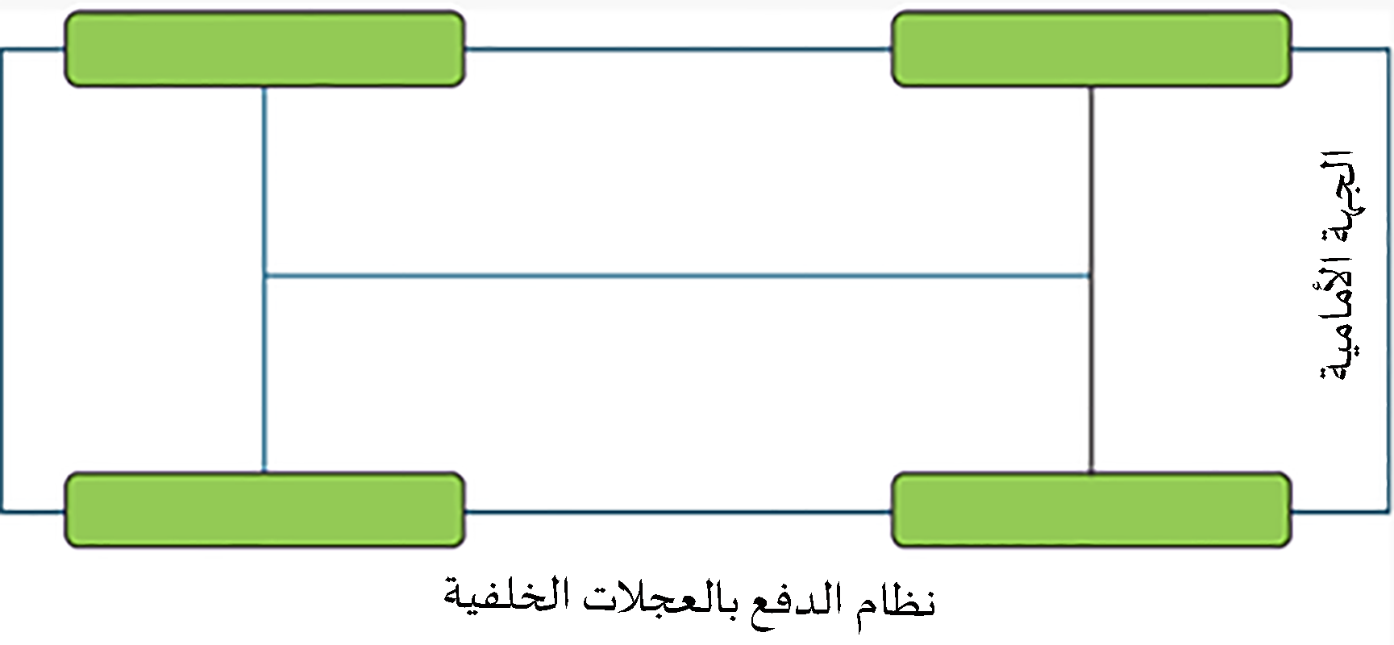
أ2 تخطيطات محركات الدفع المتعددة،
عند العجلة أو داخلها.
مبادئ أنظمة الدفع في المحركات متعددة الدفع
1. مواقع المحرك المحتملة في هيكل المركبة
المحركات المثبتة داخل العجلات: تُوضع المحركات مباشرة داخل العجلات لتوفير القدرة لكل عجلة بشكل مستقل. يُستخدم هذا التصميم غالبًا في المركبات الكهربائية عالية الأداء أو المتقدمة، حيث يسمح بالتحكم الدقيق في خرج القدرة لكل عجلة.
المحركات المزدوجة المحورية: تحتوي بعض تصميمات المحركات المتعددة على محركات منفصلة للمحاور الأمامية والخلفية. يتيح هذا التكوين إمكانات الدفع الكامل دون الحاجة إلى ناقل حركة مركزي أو عمود إدارة.
التصميمات المجمعة: تستخدم بعض التصميمات مزيجًا من المحركات المثبتة على المحاور والمحركات المثبتة داخل العجلات لتحقيق توزيع مثالي للعزم وتحسين التحكم والأداء في ظروف القيادة المختلفة.
2. التباينات في موضع محركات الشركة المصنعة
التصميمات الموجهة نحو الأداء: يمكن لشركات التصنيع تثبيت المحركات داخل العجلات لمركبات نماذج الأداء لتعزيز التحكم والأداء والاستجابة.
مرونة المنصة: تتيح منصات المركبات المصممة لأنظمة المحركات المتعددة المرونة في تحديد مواقع المحركات اعتمادًا على الغرض من الطراز (على سبيل المثال، إمكانية الدفع الكامل لمركبات الدفع الرباعي أو المركبات الرياضية ذات أنظمة الدفع الخلفية).
وحدات المحرك: تصمم بعض الشركات المصنعة منصات معيارية تدعم تكوينات المحركات الأحادية والمتعددة، ما يوفر خيارات متنوعة لمجموعة نقل الحركة ضمن نفس نطاق الطراز.
نظام الدفع الكامل
A103000399243

Slide 9
أ2 تخطيطات محركات الدفع المتعددة، عند العجلة أو داخلها.
3. عزم دوران المحرك
توزيع العزم عبر نطاق السرعات: تتيح المحركات المتعددة توزيعًا دقيقًا للعزم، ما يسمح للمركبة بضبط العزم ديناميكيًا لكل عجلة أو محور بناءً على السرعة والثبات وظروف الطريق، ما يُحسن التحكم، خاصة في البيئات ذات الجر المنخفض.
تقليل الحاجة إلى مضاعفة العزم: تقلل أنظمة المحركات المتعددة الحاجة إلى مضاعفة العزم عبر التروس، حيث يمكن معايرة كل محرك بشكل مستقل لتحقيق خرج عزم مثالي. يمكن لهذا النظام تحسين الكفاءة من خلال توفير عزم الدوران الضروري فقط لكل عجلة.
4. المركبات الكهربائية متعددة المحركات
المزايا:
توزيع عزم الدوران بدقة: تتيح المحركات المتعددة توزيع العزم لكل عجلة أو محور على نحو مخصص، ما يُحسّن الجر والتحكم. تُعتبر هذه الميزة مفيدة للغاية في أنظمة الدفع الكامل (AWD)، حيث يمكن ضبط العزم بين الأمام والخلف أو من جانب لآخر.
توزيع متعدد المستويات للعزم: يمكن للنظام توفير مستويات مختلفة من العزم للعجلات المختلفة، ما يعزز الأداء والثبات في أثناء الانعطاف، وهو أمر ذو قيمة للمركبات ذات التركيز على الأداء أو القيادة على الطرق الوعرة.
مكونات أقل: تعمل المحركات المثبتة داخل العجلات على التخلص من الحاجة إلى ناقل الحركة المركزي أو الفوارق أو أعمدة الإدارة، ما يقلل عدد المكونات ويبسط عملية نقل القدرة.
زيادة المساحة لتثبيت البطارية: ومع وجود عدد أقل من مكونات نظام الدفع المركزي، تتوفر مساحة أكبر لتثبيت مجموعات البطاريات، ما يزيد من النطاق المحتمل من خلال زيادة سعة البطارية.
العيوب:
زيادة الوزن غير المُعلق: تؤدي المحركات المثبتة داخل العجلات إلى زيادة الوزن غير المُعلق (الوزن غير المدعوم بواسطة نظام التعليق)، ما قد يؤثر سلبًا في التحكم وجودة القيادة.
متطلبات تصميم متقدمة لنظام التعليق: يتطلب الوزن غير المُعلق الإضافي نظام تعليق أكثر تطورًا للحفاظ على راحة القيادة والثبات، خاصة على الطرق غير المستوية.
أنظمة تبريد المحركات أكثر تعقيدًا: تنتج المحركات المتعددة حرارة إضافية، ما يستدعي حلول تبريد متقدمة للحفاظ على الأداء ومنع ارتفاع درجة الحرارة، ما يزيد من تعقيد المركبة.
A103000399243

Slide 10
نتاج التعلم ب
تعرّف
مبادئ تشغيل أنظمة
نقل الحركة في
المركبات الهجينة
A103000399243

Slide 11
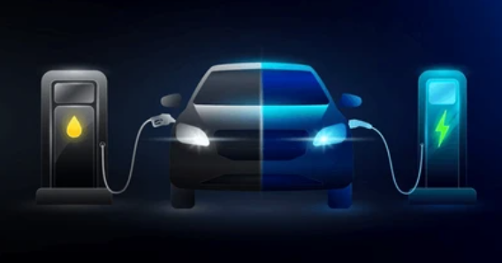
ب1 تخطيطات نظام الدفع في المركبات الهجينة
مستويات التأثير الهجين والأنظمة المستخدمة فيها
1. أنظمة التوقف/التشغيل:
الوظيفة: تعمل أنظمة التوقف/التشغيل على إيقاف تشغيل المحرك تلقائيًا عندما تكون المركبة في وضع الثبات، وتشغيله مجددًا عند تحرير المكابح أو الضغط على دواسة الوقود.
تقليل استهلاك الوقود: من خلال تقليل فترات الخمول، تُحسّن أنظمة التوقف/التشغيل من كفاءة استهلاك الوقود، خاصة في أثناء القيادة في المدن حيث تتكرر حالات التوقف والانطلاق.
المزايا: منخفضة التكلفة وبسيطة ويمكن تطبيقها على المركبات دون الحاجة إلى تغييرات كبيرة في نظام نقل الحركة.
2. هجين خفيف
الوصف: يستخدم الهجين الخفيف محركًا كهربائيًا صغيرًا لدعم محرك الاحتراق الداخلي، وذلك لتقليل استهلاك الوقود والانبعاثات.
التشغيل: مساعدة المحرك الكهربائي عند تأدية مهام مثل التسارع الأولي، والتوقف المؤقت، وأحيانًا الكبح بالتوليد المعاكس، ولكنه لا يوفر قدرة قيادة كهربائية بالكامل.
التأثير: يوفر توفيرًا معتدلًا للوقود وتقليل الانبعاثات وتحسين الكفاءة في السرعات المنخفضة أو حالات التوقف المتكرر.
3. هجين قوي
الوصف: يمكن للهجين القوي العمل بالقدرة الكهربائية فقط عند السرعات المنخفضة، أو استخدام محرك الاحتراق الداخلي عند السرعات الأعلى، أو الجمع بينهما لتعزيز القدرة.
القدرات: يمكن لهذه المركبات السفر لمسافات قصيرة باستخدام القدرة الكهربائية وحدها، ما يجعلها أكثر كفاءة في استهلاك الوقود وصديقة للبيئة في القيادة داخل المدينة.
التأثير: يقلل بشكل كبير من استهلاك الوقود والانبعاثات مقارنة بالأنظمة الهجينة الخفيفة وأنظمة التوقف/التشغيل.
A103000399243

Slide 12
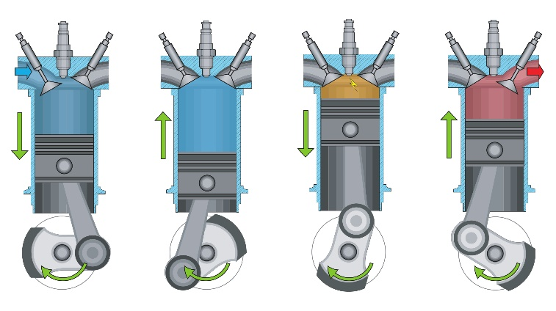
ب1 تخطيطات نظام الدفع في المركبات الهجينة
الأنواع الشائعة من تصاميم المركبات الهجينة
1. هجين متوازي
الوصف: في هذا النمط، يتصل محرك الاحتراق الداخلي والمحرك الكهربائي بنفس ناقل الحركة، ما يسمح لكليهما بتشغيل العجلات بشكل متزامن.
المزايا: يُبسط توزيع القدرة، ويسمح للمحرك الكهربائي بدعم المحرك في أثناء التسارع أو الأحمال العالية.
العيوب: مرونة محدودة للقيادة الكهربائية بالكامل مقارنة بالتكوينات الأخرى.
2. محرك هجين موصل على التوالي
الوصف: في المحرك الهجين الموصل على التوالي، لا يتصل محرك الاحتراق الداخلي مباشرة بالعجلات. بدلًا من ذلك، تقوم بتوليد الكهرباء للمحرك الكهربائي الذي يعمل على تشغيل العجلات.
المزايا: فعّال في القيادة داخل المدن، حيث يعمل محرك الاحتراق الداخلي بسرعة ثابتة ومثالية لشحن البطارية.
العيوب: أقل كفاءة عند السرعات العالية، حيث تمر القدرة عبر المولد والمحرك الكهربائي، ما يؤدي إلى فقدان الطاقة.
3. الهجين مزدوج القدرة (الهجين الموصل على التوالي-التوازي)
الوصف: يجمع بين عناصر الأنظمة الموصلة على كلًا من التوالي والتوازي، ما يتيح لكل من محرك الاحتراق الداخلي والمحرك الكهربائي تشغيل العجلات بشكل مستقل أو بالتزامن.
المزايا: يوفر مرونة وكفاءة أكبر في القيادة داخل المدن
وعلى الطرق السريعة، مع تحسين كفاءة استهلاك الوقود.
التعقيد: يتطلب نظام نقل حركة أكثر تطورًا
لإدارة تدفق القدرة بين محرك الاحتراق الداخلي والمحرك الكهربائي.
محرك الاحتراق الداخلي
A103000399243

Slide 13
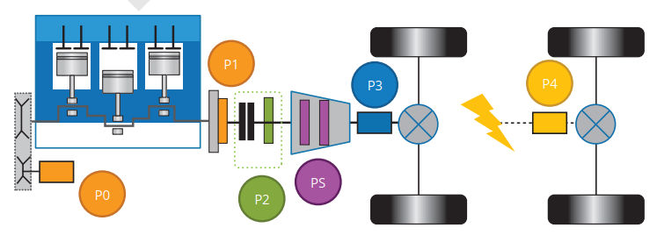
ب1 تخطيطات نظام الدفع في المركبات الهجينة
الفئات القياسية للمحركات الكهربائية الهجينة
1. فئات P لمواضع المحرك:
P0: يُثبت المحرك على نظام الدفع الإضافي في مقدمة المحرك، ويُوصل بحزام لتوفير العزم عند السرعات المنخفضة ونظام كبح بالتوليد المعاكس.
P1: يُثبت المحرك في الجزء الخلفي من المحرك، ويُوصل مباشرة بعمود الكرنك، لدعم المحرك دون الحاجة إلى تعديل ناقل الحركة.
P2: يُثبت المحرك بين المحرك وناقل الحركة، ما يتيح توصيل مباشر للقدرة إلى ناقل الحركة وإمكانية القيادة الكهربائية فقط.
P3: يقع المحرك داخل ناقل الحركة أو بعده ولكن قبل الترس التفاضلي، ما يوفر الدعم في أثناء إخراج ناقل الحركة.
P4: يقع المحرك داخل نظام الدفع المحوري، ما يسمح بقيادة كهربائية مستقلة للمحور، وهو شائع في أنظمة الدفع الكامل.
تقسيم القدرة: يستخدم مجموعة تروس كوكبية لتقسيم القدرة بين محرك الاحتراق الداخلي والمحرك الكهربائي، ما يتيح التشغيل على التوالي والتوازي.
2. نظام محرك المحور EE التعريف: نظام يكون فيه المحرك الكهربائي مثبتًا مباشرة على المحور، ما يوفر القدرة للعجلات بشكل مستقل عن محرك الاحتراق الداخلي.
الاستخدام: شائع في المركبات ذات الدفع الكامل حيث يوفر توزيعًا محسّنًا للعزم وتحكمًا أفضل.
A103000399243

Slide 14
ب1 تخطيطات نظام الدفع في المركبات الهجينة
أنواع الأنظمة الفرعية والتخطيطات والمكونات
1. أنظمة القابض الأحادي الهجين الموصل على التوازي
الوصف: يسمح القابض الأحادي بالتبديل بين قدرة محرك الاحتراق الداخلي والمحرك الكهربائي أو استخدام كليهما لتعزيز الأداء.
الاستخدام: يُستخدم غالبًا في الأنظمة الهجينة الخفيفة للقيادة داخل المدن وعلى الطرق السريعة بكفاءة.
2. أنظمة القابض الثنائي الهجين الموصل على التوازي
الوصف: يتيح القابض الثنائي لمحرك الاحتراق الداخلي والمحرك الكهربائي العمل بشكل مستقل، ما يزيد من مرونة القيادة الكهربائية أو القيادة المدمجة.
المزايا: يسمح بالانتقال السلس بين قدرة المحرك الكهربائي ومحرك الاحتراق الداخلي.
3. ناقل حركة مزدوج القابض هجين موصل على التوازي
الوصف: يسمح ناقل الحركة مزدوج القابض لكل من محرك الاحتراق الداخلي والمحرك الكهربائي بتشغيل العجلات بشكل مستقل، ما يحسن الكفاءة والأداء.
الاستخدام: مناسب للأنظمة الهجينة الموجهة نحو الأداء، حيث يُعتبر توزيع القدرة السلس أمرًا ضروريًا.
4. محرك هجين موصل على التوازي بمحاور منفصلة
الوصف: ناقل الحركة مزدوج القابض يتيح لكل من محرك الاحتراق الداخلي والمحرك الكهربائي قيادة العجلات بشكل مستقل، ما يعزز الكفاءة والأداء.
المزايا: يوفر إمكانية الدفع الكامل ما يعزز الجر والأداء.
5. محرك هجين موصل على التوالي
الوصف: يولد محرك الاحتراق الداخلي الكهرباء للمحرك الكهربائي الذي يعمل على تشغيل العجلات بشكل حصري.
المزايا: هذا النظام فعال للغاية في ظروف القيادة داخل المدن، حيث يكون التشغيل الكهربائي عند السرعات المنخفضة مثاليًا.
A103000399243

Slide 15
ب1 تخطيطات نظام الدفع في المركبات الهجينة
أنواع الأنظمة الفرعية والتخطيطات والمكونات
6. محرك هجين موصل على التوالي والتوازي
الوصف: يجمع بين ميزات النظامين على التوالي والتوازي، ما يوفر مرونة في التكيف مع ظروف القيادة المختلفة وتحقيق كفاءة أعلى.
الاستخدام: شائع في السيارات الهجينة الكاملة التي تسعى لتحسين استهلاك الوقود في ظروف قيادة متنوعة.
7. هجين بنظام تقسيم القدرة
الوصف: يستخدم مجموعة تروس كوكبية لإدارة تدفق القدرة، ما يسمح بالتشغيل الهجين على التوالي والتوازي بحسب الحاجة.
المزايا: يوفر اقتصادًا ممتازًا في استهلاك الوقود، بالإضافة إلى تحقيق توازن بين القدرة والكفاءة.
A103000399243

Slide 16
ب2 بنية أنظمة نقل الحركة في المركبات الهجينة وتشغيلها
أنظمة نقل الحركة الهجينة
1. أنظمة دفع الحذافة المكيفة
الوصف: في نظام الحذّافة المكيف، يتم تعديل الحذّافة لتخزين القدرة وإطلاقها بكفاءة، ما يساعد على إدارة الانتقال بين القدرة الكهربائية وقدرة محرك الاحتراق الداخلي.
الوظيفة: تسمح الحذّافة المكيّفة بتخزين القدرة المتجددة، وتخزين الطاقة الحركية في أثناء الكبح وإطلاقها في أثناء التسارع لمساعدة محرك الاحتراق الداخلي.
المزايا: يعمل على تحسين الكفاءة الإجمالية باستخدام الطاقة المخزنة لتقليل الحمل على محرك الاحتراق الداخلي، ما يؤدي إلى تحسين الاقتصاد في استهلاك الوقود.
2. أنظمة دفع محرك ناقل الحركة
الوصف: يتضمن نظام دفع محرك ناقل الحركة محركًا كهربائيًا مدمجًا داخل ناقل الحركة، ما يسمح بمساعدة محرك الاحتراق الداخلي أو تولي القيادة عند سرعات محددة.
الوظيفة: يمكن للمحرك توفير عزم دوران مباشر لناقل الحركة، ما يتيح القيادة الكهربائية فقط بسرعات منخفضة أو عند الحاجة إلى عزم دوران إضافي.
المزايا: يعزز المرونة والكفاءة، خاصة في حركة بدء التشغيل والتوقف، من خلال تقليل استهلاك الوقود وتوفير انتقالات سلسة بين مصادر القدرة.
3. أنظمة دفع محرك المحور
الوصف: في نظام دفع محرك المحور، يتم وضع المحرك الكهربائي مباشرة على المحور، إما في الأمام وإما الخلف وإما كليهما، ما يسمح للمركبة بتوصيل قدرة كهربائية فقط أو مشتركة إلى العجلات.
الوظيفة: يوفر قدرة مباشرة للمحور، ما يحسن التحكم في عزم الدوران ويتيح الدفع المستقل للعجلات. شائع في سيارات الدفع الكامل الهجينة، حيث تتم إضافة المحركات الكهربائية إلى المحاور غير المدفوعة لتحسين التحكم.
المزايا: يحسّن قوة الجر، خاصة في أنظمة الدفع الكامل، ويسمح بتحكم أفضل لعزم الدوران وتوزيع فعال للقدرة بين العجلات.
4. كفاءة أنظمة الدفع المختلفة وإنتاج عزم الدوران
اعتبارات الكفاءة: يتمتع كل نظام قيادة بخصائص كفاءة خاصة به. وتتميز أنظمة دفع الحذافة المكيفة بالكفاءة في استعادة القدرة، بينما توفر محركات ناقل الحركة وأنظمة دفع محرك المحور انتقالات سلسة وتحكمًا محسنًا في القدرة.
إنتاج عزم الدوران: توفر أنظمة ناقل الحركة والمحركات المحورية عزمًا عاليًا عند السرعات المنخفضة، ما يجعلها مثالية للقيادة في المناطق الحضرية، بينما تدعم أنظمة الحذّافة المكيفة التوصيل السلس لعزم الدوران من خلال موازنة تدفق الطاقة بين محرك الاحتراق الداخلي والأنظمة الكهربائية.
A103000399243

Slide 17
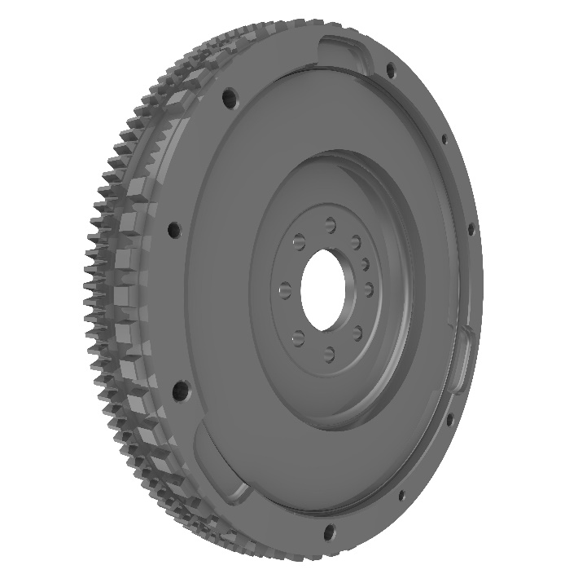
ب2 بنية أنظمة نقل الحركة في المركبات الهجينة وتشغيلها
بنية وحدة ناقل الحركة الهجين
1. أنظمة دفع الحذافة المكيفة
التصنيع: تدمج وحدة الحذّافة المُكيَّفة الحذّافة المكيفة المخصصة لتخزين الطاقة، غالبًا مع قوابض إضافية وآليات الكبح بالتوليد المعاكس.
المكونات الرئيسة: الحذّافة والقوابض ونظام الكبح بالتوليد المعاكس.
التجميع: مصنوعة من مواد معززة لتحمل دورات الشحن والتفريغ المتكررة، ما يتيح امتصاص وإطلاق الطاقة الحركية بكفاءة.
2. أنظمة دفع محرك ناقل الحركة
التصنيع: يشتمل على محرك كهربائي داخل هيكل نظام ناقل الحركة، متصل بتروس ناقل الحركة الرئيسة لتزويد القدرة مباشرة.
المكونات الرئيسة: محرك كهربائي، هيكل نظام ناقل الحركة، وحدة التحكم في المحرك.
التجميع: مدمج في ناقل الحركة مع آليات تبريد لإدارة الحرارة ومنع تآكل المحرك بمرور الوقت، خاصة في أثناء تطبيقات عزم الدوران العالي.
3. أنظمة دفع محرك المحور
التصنيع: يتم تركيب المحرك الكهربائي مباشرة على المحور، غالبًا مع علبة تروس مرافقة لتحسين التحكم في عزم الدوران.
المكونات الرئيسة: محرك كهربائي، عمود المحور، تروس التخفيض.
التجميع: مصمم بمواد عالية القوة لتحمل الضغط الناتج عن نقل القدرة المباشر للعجلات، خاصةً في أنظمة الدفع الكامل، مع إضافة آليات للتبريد والعزل لحماية المحرك.
حذافة محرك الاحتراق الداخلي
A103000399243

Slide 18
ب2 بنية أنظمة نقل الحركة في المركبات الهجينة وتشغيلها
مبادئ تشغيل وحدة ناقل الحركة الهجين
1. أنظمة دفع الحذافة المكيفة
مبادئ التشغيل: تٌخزن الحذّافة المكيّفة الطاقة في أثناء الكبح وإطلاقها لمساعدة محرك الاحتراق الداخلي في أثناء التسارع، ما يقلل استهلاك الوقود.
تدفق الطاقة: عند الكبح، تلتقط الحذّافة الطاقة الحركية وتخزنها كطاقة دورانية؛ ثم تُستخدم هذه الطاقة لمساعدة محرك الاحتراق الداخلي، ما يقلل الحاجة إلى الطاقة القائمة على الوقود.
المزايا: تقليل الحمل على محرك الاحتراق الداخلي، وتحسين كفاءة الطاقة، ودعم الكبح بالتوليد المعاكس.
2. أنظمة دفع محرك ناقل الحركة
مبادئ التشغيل: يعمل محرك ناقل الحركة مع محرك الاحتراق الداخلي، ما يوفر القدرة الكهربائية لناقل الحركة للدفع أو عزم الدوران الإضافي عند الحاجة.
تدفق القدرة: يعمل المحرك بشكل مستقل أو بالاشتراك مع محرك الاحتراق الداخلي، وهو فعال بشكل خاص في سيناريوهات القيادة منخفضة السرعة أو التسارع حيث يساعد عزم الدوران الكهربائي المحرك.
المزايا: يوفر انتقالًا سلسًا بين الطاقة الكهربائية وطاقة محرك الاحتراق الداخلي، ويقلل استخدام الوقود، ويعزز الأداء منخفض السرعة.
3. أنظمة دفع محرك المحور
مبادئ التشغيل: يوفر محرك المحور القدرة المباشرة للمحور، إما كمصدر أساسي (في وضع EV) وإما لدعم محرك الاحتراق الداخلي، ما يحسن التحكم في الجر وعزم الدوران.
توزيع القدرة: يمكن للمحرك الموجود على المحور أن يعمل بشكل مستقل عن محرك الاحتراق الداخلي، ما يسمح بالقيادة الكهربائية فقط على هذا المحور أو الطاقة المدمجة مع محرك الاحتراق الداخلي لأنظمة الدفع الكامل.
المزايا: يزيد من التحكم في عزم الدوران وتوزيعه، خاصة في أنظمة الدفع الكامل، كما يسمح بتحسين التحكم والتسارع، خاصة على الأسطح الزلقة.
A103000399243

Slide 19
نتاج التعلم ج
فهم تصنيع نظام نقل الحركة
وتجميعه في المركبات الكهربائية
والهجينة
A103000399243

Slide 20
ج1 عمليات إنتاج وحدة ناقل الحركة
مراحل بناء ناقل الحركة
1. الإدخال: يتم إدخال مكونات مثل الجزء الثابت والدوار في هيكل ناقل الحركة أو الهياكل الداعمة الأخرى.
الغرض: يضمن وضع المكونات الأساسية بشكل صحيح داخل الوحدة، ما يشكل الأساس لنقل الطاقة والتشغيل.
2. التحميل: يتم تحميل الأجزاء على خط التجميع، غالبًا باستخدام أذرع روبوتية أو أنظمة آلية لوضع المكونات الثقيلة بدقة.
الغرض: يسمح بالتحكم الفعال مع المكونات والحفاظ على سرعة الإنتاج والدقة.
3. الكبس: تضمن عمليات الكبس تثبيت المكونات مثل المحامل وموانع التسريب بإحكام في مكانها.
الغرض: يضمن تثبيت الأجزاء المتحركة بشكل آمن، ما يقلل التآكل المحتمل ويعزز المتانة.
4. التثبيت: يتم إحكام ربط المسامير والصواميل وأدوات التثبيت الأخرى إلى مستويات عزم دوران محددة لضمان الاستقرار.
الغرض: منع الأجزاء من الارتخاء وضمان قدرة الوحدة على تحمل الاهتزازات والإجهاد في أثناء التشغيل.
5. القياس: يتم إجراء القياسات في مراحل مختلفة للتحقق من المحاذاة، والتركيب، والتفاوتات.
الغرض: ضمان تطابق الأجزاء مع المواصفات التصميمية، وهو أمر حيوي للتشغيل السليم والموثوقية.
A103000399243

Slide 21
ج1 عمليات إنتاج وحدة ناقل الحركة
مراحل بناء ناقل الحركة
6. وضع العلامات: يتم وضع علامة على الأجزاء للتتبع ومراقبة الجودة والتعريف، ويتم ذلك غالبًا باستخدام النقش بالليزر أو الختم.
الغرض: يسهل ضمان الجودة وإمكانية التتبع في جميع عمليات التجميع والتوزيع.
7. تطبيق المواد المانعة للتسرب: يتم تطبيق المواد المانعة للتسرب على الوصلات والدروع لمنع التسربات وحماية المكونات الداخلية.
الغرض: يضمن احتواء السوائل، وهو أمر ضروري لناقل الحركة الذي يتطلب مواد تشحيم أو سائل تبريد.
8. التدوير: يتم تدوير أو تحريك الوحدة بحسب الحاجة للوصول إلى نقاط تجميع مختلفة وتثبيت مكونات إضافية.
الغرض: يسهل عملية التجميع بشكل سلس من خلال توفير إمكانية الوصول الكامل للوحدة من زوايا متعددة.
9. اختبار التسرب: تخضع الوحدات المكتملة لاختبار التسرب للتحقق من وجود أي تسرب محتمل أو نقاط ضعف في موانع التسرب.
الغرض: ضمان الحفاظ على سلامة السوائل داخل وحدة النقل، وهو أمر بالغ الأهمية لضمان الكفاءة وطول العمر.
10. التحقق في أثناء العملية: تتضمن كل مرحلة خطوات التحقق لضمان الجودة والدقة، بما في ذلك الفحوص الآلية وعمليات التفتيش اليدوية.
الغرض: الحفاظ على معايير جودة عالية واكتشاف العيوب مبكرًا، ما يقلل الحاجة إلى إعادة العمل والهدر.
A103000399243

Slide 22
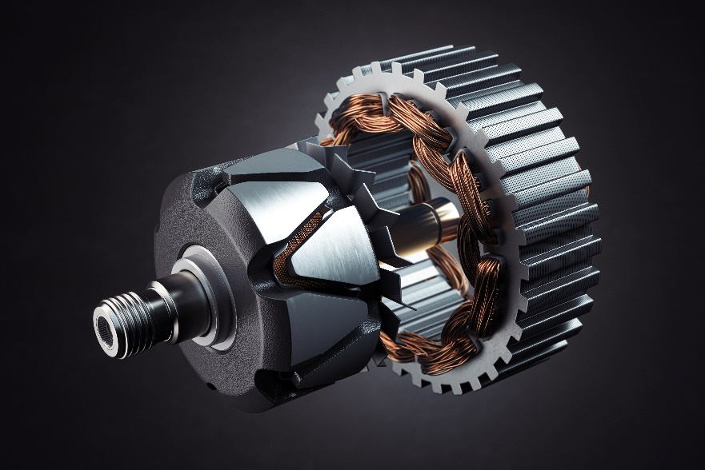
ج1 عمليات إنتاج وحدة ناقل الحركة
إنتاج مكونات المركبات الكهربائية
1. الدوار
الوصف: الدوار هو الجزء الدوار من المحرك الذي ينتج الحركة الميكانيكية عن طريق التفاعل مع المجال المغناطيسي للجزء الثابت.
خطوات الإنتاج: تشمل الصب، والموازنة، والعزل لتحمل السرعات العالية والأحمال الكهربائية.
2. الجزء الثابت
الوصف: الجزء الثابت هو الجزء الثابت في المحرك الذي يوفر المجال المغناطيسي الذي يدفع الدوار.
خطوات الإنتاج: لف لفائف النحاس وتطبيق العزل وإدخالها في هيكل المحرك.
3. العاكس
الوصف: يحول العاكس قدرة التيار المستمر من البطارية إلى قدرة تيار متردد للمحرك.
خطوات الإنتاج: تجميع إلكترونيات الطاقة واختبار سلامة الدائرة والتركيب داخل النظام الكهربائي للمركبة.
.
دوار كهربائي
A103000399243

Slide 23
ج1 عمليات إنتاج وحدة ناقل الحركة
عملية بناء مكونات المركبات الكهربائية
1. بناء الهيكل
الوصف: يوفر الهيكل الدعم الهيكلي والحماية للمكونات الداخلية للمحرك وناقل الحركة.
العملية: يُصب ويُشغل آليًا بأبعاد دقيقة لضمان توافق المكونات مثل الدوار والجزء الثابت.
2. إدخال الجزء الثابت
الوصف: يتم وضع الجزء الثابت بعناية داخل هيكل المحرك لضمان تفاعله الفعال مع الدوار.
العملية: يُدخل ويُثبت في مكانه لإنشاء المجال المغناطيسي اللازم للدوران.
3. ضغط المحامل
الوصف: تُضغط المحامل في مكانها لدعم الدوار وتمكين دورانه بسلاسة.
العملية: تُثبت المحامل تحت الضغط لضمان ملاءمة آمنة، ما يمنع الحركة أو عدم المحاذاة.
4. إدخال الدوار
الوصف: يُدخل الدوار داخل الجزء الثابت ويُثبت لتمكينه من الدوران بحرية داخل المجال المغناطيسي الذي يولده الجزء الثابت.
العملية: يُحاذى بدقة لتقليل الاحتكاك وتحقيق الكفاءة المثلى.
5. التجميع النهائي
الوصف: تُجمع المكونات لتكوين وحدة محرك أو نقل كاملة، جاهزة للاختبار.
العملية: ضمان أن تكون جميع الأجزاء متوافقة ومثبتة وتعمل كوحدة متكاملة.
6. الاختبار
الوصف: يتم إجراء اختبارات نهائية لفحص الأداء والكفاءة والمتانة للوحدة المجمعة.
العملية: تخضع الوحدات لاختبارات وظيفية، واختبارات المتانة، واختبارات حرارية للتحقق من أدائها تحت ظروف مختلفة.
A103000399243

Slide 24
ج1 عمليات إنتاج وحدة ناقل الحركة
بناء خط الإنتاج
1. تدفق البناء
الوصف: يتم تصميم خط الإنتاج ليضمن تدفقًا فعالًا من المكونات الخام إلى الوحدات المكتملة.
الغرض: تقليل التأخيرات وزيادة الإنتاجية إلى الحد الأقصى، ما يضمن إكمال كل مرحلة بالتسلسل المطلوب.
2. تصميم الخط الفعّال وتأثيرات التصنيع المرنة
التصميم الفعّال: تنظم خطوط الإنتاج لتقليل الهدر وأوقات التوقف، ما يضمن الانتقال السلس بين المراحل.
التصنيع المرن: تطبيق مبادئ التصنيع المرن لتقليل المخزون الزائد، وتحسين الجودة، وتقليل أوقات الإنتاج.
3. وضع الروبوتات
الدور: تتولى الروبوتات المهام المتكررة أو الثقيلة، مثل إدخال المكونات واللحام، لضمان الدقة والكفاءة.
المزايا: زيادة الدقة، وتقليل تكاليف العمالة، وتحسين السلامة في المناطق ذات المهام المتكررة.
4. أنظمة نقل الحركة
الوصف: تنقل الناقلات وأنظمة النقل الآلي الأجزاء والتركيبات عبر خط الإنتاج.
الغرض: ضمان التدفق المستمر وتقليل المناولة اليدوية وتسريع الإنتاج.
A103000399243

Slide 25
ج1 عمليات إنتاج وحدة ناقل الحركة
بناء خط الإنتاج
5. المراحل الآلية
أمثلة: تشمل مهام الضغط والإغلاق واختبار التسرب التي تُنفذ بشكل آلي لضمان الجودة وزيادة الكفاءة.
الغرض: تعزيز الدقة والاتساق، خاصة في المهام الحيوية التي تتطلب دقة عالية.
6. مراحل المهام اليدوية
أمثلة: يتولى العمال المهرة المهام التي تتطلب التدخل البشري، مثل فحص الجودة وبعض عمليات التجميع.
الغرض: توفير المرونة وضمان الجودة حيث قد تفتقر الأنظمة الآلية إلى القدرة على التكيف.
7. مناطق الاختبار
الوصف: مناطق مخصصة تخضع فيها الوحدات لاختبارات الأداء والمتانة قبل الفحص النهائي.
الغرض: تحديد المشكلات المحتملة وضمان أن كل وحدة تلبي معايير الجودة قبل التوزيع.
8. مناطق إعادة العمل
• الوصف: مناطق مخصصة لإصلاح أو تعديل الوحدات التي لم تجتَز فحوصات الجودة الأولية.
• الغرض: إتاحة إجراء التصحيحات دون التأثير في تدفق الإنتاج الرئيس، لضمان أن جميع المنتجات تفي بالمعايير.
A103000399243

Slide 26

ج2 معدات بناء وحدة ناقل الحركة
آلات خط الإنتاج
1. المحطات الروبوتية: يتم تنفيذ المهام المتكررة في المحطات الروبوتبة بشكل آلي مثل إدخال المكونات، واللحام، والتجميع بدقة وسرعة عالية.
الوظيفة: تتعامل الروبوتات مع المهام التي تتطلب الدقة والاتساق والحركة المتكررة، ما يقلل الخطأ البشري ويحسن الكفاءة.
الاستخدامات: تُستخدم بشكل شائع في مهام اللحام ومنع التسريب ووضع المكونات، حيث تكون الدقة والسرعة أمرًا بالغ الأهمية.
2. الآلات الآلية ذات التشغيل الفردي: مصممة لتنفيذ مهمة محددة تلقائيًا، مثل ضغط المحامل أو الإدخال.
الوظيفة: تركز هذه الآلات على عملية واحدة لضمان الاتساق في المهام التي تتطلب قوة أو محاذاة دقيقة.
المزايا: تقليل الوقت المطلوب للمهمات الفردية وضمان تركيب أو تموضع كل مكون بدقة.
3. الآلات الآلية متعددة المراحل: آلات قادرة على أداء عمليات متعددة بالتسلسل دون تدخل يدوي.
الوظيفة: تتعامل مع سلسلة من المهام على مكون واحد، مثل الضغط، والتثبيت، والاختبار لتبسيط عملية الإنتاج.
المزايا: تعزز الكفاءة من خلال دمج الخطوات، وتقليل الحاجة إلى آلات منفصلة متعددة، وتقليل مناولة الأجزاء.
يفحص المهندس آلة الأذرع الآلية للروبوتات ويتحكم فيها في عملية التصنيع الذكية والرقمية على برنامج نظام المراقبة المباشر.
A103000399243

Slide 27
ج2 معدات بناء وحدة ناقل الحركة
آلات خط الإنتاج
4. الآلات شبه الآلية: تجمع بين التشغيل الآلي والإدخال اليدوي، حيث يساعد المشغلون على الإعداد أو المحاذاة أو المهام الأخرى.
الوظيفة: يمكن للعمال تحميل الأجزاء أو محاذاة المكونات، بينما تكمل الآلة إجراءات آلية محددة.
المزايا: توفر مستوى معينًا من التشغيل الآلي مع إتاحة المرونة والتحكم في بعض جوانب المهمة.
5. الآلات يدوية التشغيل: معدات يتم التحكم فيها بالكامل من قبل المشغلين، وتستخدم في المهام المتخصصة أو التعديلات التي تتطلب تدخلًا بشريًا.
الوظيفة: يتولى المشغلون مهام مثل التجميع أو التعديل أو الفحص، حيث تكون الحاجة إلى التحكم الدقيق واتخاذ القرارات ضرورية.
الاستخدامات: تُستخدم غالبًا في بيئات الإنتاج الصغيرة أو للتعديلات النهائية ومراقبة الجودة.
A103000399243

Slide 28
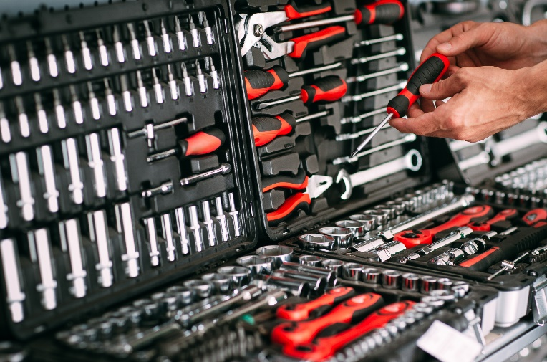
ج2 معدات بناء وحدة ناقل الحركة
الأدوات اليدوية
1. أدوات التجميع الهوائية
الوصف: أدوات تعمل بالهواء المضغوط، توفر قدرة وسرعة ثابتتين لمهام التجميع.
الوظيفة: مثالية لمهام التجميع المتكررة، مثل إحكام البراغي أو المسامير، حيث يلزم عزم دوران ثابت.
أمثلة: مفاتيح ومفكات تعمل بالهواء المضغوط.
2. مفاتيح الربط
الوصف: مفاتيح تُستخدم لشد أو فك الصواميل والبراغي، وهي متوفرة بأحجام مختلفة لتناسب أنواع أدوات التثبيت المختلفة.
الوظيفة: ضرورية للمهام التي تتطلب الدقة في الشد إلى مستويات عزم محددة، لضمان اتصال مكونات آمن.
الاستخدامات: تُستخدم بشكل شائع عبر خطوط التجميع لمجموعة واسعة من احتياجات التثبيت.
3. المقابس المتخصصة
الوصف: مقابس متخصصة مصممة لمسامير أو صواميل محددة، بما في ذلك تلك ذات الأشكال غير العادية أو متطلبات عزم الدوران العالية.
الوظيفة: تُوفر تناسبًا محكمًا لأدوات التثبيت الفريدة، ما يقلل خطر تلف البراغي أو فكها.
أمثلة: المقابس العميقة والمقابس الصدمية والمآخذ لأنواع أدوات التثبيت الفريدة في تطبيقات السيارات.
4. أدوات التخديد
الوصف: أدوات مصممة لتناسب أدوات التثبيت ذات الشكل المضلّع (Spline)، ما يتيح نقلًا أفضل لعزم الدوران وتقليل تآكل أدوات التثبيت.
الوظيفة: مفيدة في التطبيقات التي تتطلب عزمًا عاليًا، حيث تُوزع نقاط الاتصال المتعددة القوة بشكل أكثر تساويًا.
الاستخدامات: تستخدم غالبًا في المناطق ذات الضغط العالي، مثل مكونات نظام الدفع وناقلات الحركة.
الأدوات اليدوية
A103000399243

Slide 29
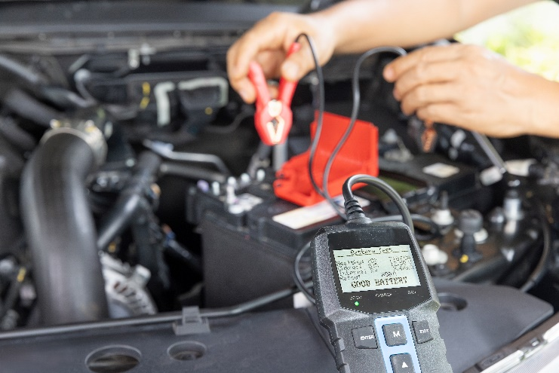
ج2 معدات بناء وحدة ناقل الحركة
أدوات القياس
1. أجهزة اختبار الضغط
الوصف: الأجهزة التي تقيس ضغط السوائل أو الهواء داخل أنظمة محكمة الغلق للتحقق من وجود تسريبات أو مستويات ضغط مناسبة.
الوظيفة: تضمن أن المكونات مثل موانع التسريب والحشوات وغرف السوائل تحافظ على مستويات الضغط المطلوبة، ما يدل على إحكام الإغلاق الجيد.
الاستخدامات: تُستخدم بشكل شائع في اختبارات التسرب في أنظمة السوائل، بما في ذلك أنظمة النقل والأنظمة الهيدروليكية.
2. أجهزة اختبار عزم الدوران
الوصف: الأدوات التي تقيس مقدار عزم الدوران المطبق على أدوات التثبيت، ما يضمن شد البراغي وفقًا للمعايير المحددة.
الوظيفة: تمنع الشد الزائد أو الناقص، وكلاهما قد يؤدي إلى إضعاف سلامة المكونات وأدائها.
الاستخدامات: ضرورية لتأمين المكونات داخل ناقل الحركة حيث تكون قيم عزم الدوران الدقيقة ضرورية للموثوقية.
3. أجهزة اختبار القدرة
الوصف: أدوات تقيس خرج القدرة الكهربائية، وتُستخدم عادةً في مكونات المركبات الكهربائية لتقييم أداء المحركات والبطاريات.
الوظيفة: تتحقق من مطابقة مستويات القدرة للمواصفات التصميمية، وهي ضرورية لضمان الأداء الثابت والسلامة في المركبات الكهربائية.
الاستخدامات: تُستخدم لاختبار خرج المحركات وقدرة البطاريات وكفاءة المحولات في المركبات الكهربائية.
4. وأجهزة اختبار الإلكترونيات
الوصف: أجهزة تُستخدم لفحص سلامة المكونات الإلكترونية وأدائها، بما في ذلك أجهزة الاستشعار والدوائر وأجهزة التحكم.
الوظيفة: اختبارات التوصيلية والجهد والمقاومة لضمان عمل المكونات الإلكترونية بشكل صحيح.
الاستخدامات: تُستخدم عادة للتحقق من أن أجهزة الاستشعار والمحولات ووحدات التحكم داخل أنظمة نقل الحركة الإرسال تعمل على النحو المطلوب.
رجل يقيس طاقة بطارية مغمورة ذات حصيرة زجاجية ( AGM) لسيارة دفع رباعي
A103000399243

Slide 30
نتاج التعلم د
فهم ممارسات العمل الآمنة
عند تصنيع أنظمة نقل الحركة
في المركبات الكهربائية والهجينة
A103000399243

Slide 31

د1 تحديد مصادر الأخطار في عملية التصنيع
تقييم مخاطر عمليات التصنيع
1. الأخطار الشائعة
المخاطر الميكانيكية:
المخاطر المرتبطة بالأجزاء المتحركة والآلات والمعدات، مثل إصابات التشابك أو القطع أو التكسير.
الأخطار الكهربائية:
المخاطر المحتملة الناتجة عن المعدات ذات الجهد العالي والأسلاك المكشوفة والمكونات الكهربائية، والتي يمكن أن تؤدي إلى الصدمات أو الحروق أو الحرائق الكهربائية.
المخاطر الحرارية:
المخاطر الناتجة عن درجات الحرارة العالية، مثل الآلات الساخنة أو الأسطح المسخنة أو المواد المنصهرة، التي يمكن أن تسبب الحروق.
مصادر الخطر الكيميائية:
المخاطر الناتجة عن التعرض للمواد الكيميائية الخطرة المستخدمة في التصنيع، والتي قد تؤدي إلى مشكلات تنفسية أو تهيج الجلد أو التسمم.
الأخطار الكهربائية
A103000399243

Slide 32
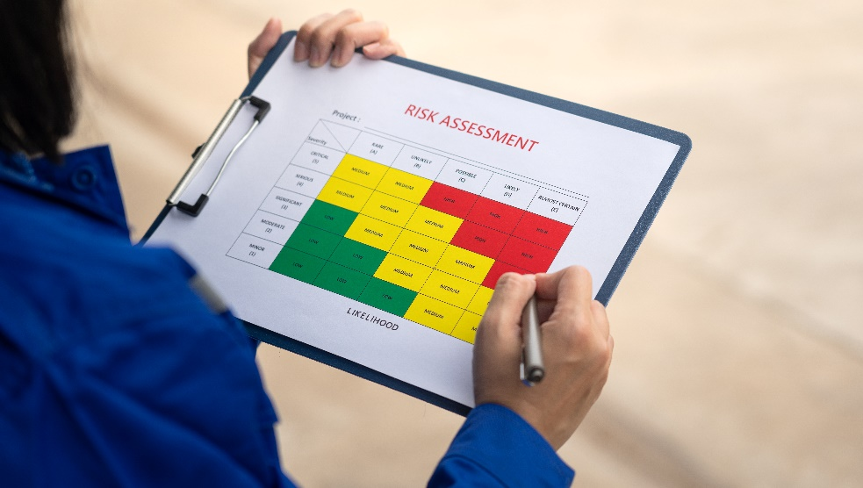
د1 تحديد مصادر الأخطار في عملية التصنيع
2. التقييمات المتخصصة
• تقييم الضوضاء: قياس مستويات الضوضاء لمنع تلف السمع في المناطق ذات الضوضاء العالية، وغالبًا ما يتضمن ذلك اختبارات مستوى الصوت وتوفير حماية السمع.
• تقييم الاهتزازات: تحليل الآلات التي تنتج اهتزازات كبيرة، والتي قد تؤدي إلى حالات مثل متلازمة اهتزاز اليد والذراع (HAVS) إذا تعرض لها العمال لفترات طويلة.
• التقييمات المريحة: تقييم تخطيط مكان العمل والمهام لتقليل الإجهاد والإصابات الناتجة عن التكرار، مع تعزيز راحة وكفاءة العاملين.
• تقييم التفريغ الكهروستاتيكي: الاختبار والتحليل لتقليل تراكم الكهرباء الساكنة، خاصة في المناطق التي يتم فيها التعامل مع المكونات الإلكترونية الحساسة.
3. التقييمات الكيميائية
• تحليل مخاطر المواد الكيميائية: تحديد المواد الكيميائية والمواد الخطرة المستخدمة في عملية التصنيع، وتقييم مخاطرها ومتطلبات التعامل الآمن معها.
• أوراق بيانات سلامة المواد (MSDS): مراجعة أوراق بيانات سلامة المواد لكل مادة كيميائية لفهم المخاطر ومعدات الوقاية الشخصية المطلوبة وتعليمات المناولة والتخزين.
• أنظمة التهوية واستخراج الأبخرة: تقييم أنظمة التهوية للتأكد من إدارة الأبخرة، والغازات، والجزيئات بشكل مناسب، ومنع المخاطر التنفسية.
4. تحليل العمليات الفردية
• تقييم المخاطر المتخصصة: إجراء تقييمات خاصة بمهام محددة، مثل اللحام أو التجميع،
أو الاختبار، لتحديد المخاطر الفريدة المرتبطة بكل عملية.
• الضوابط البيئية: تنفيذ تدابير مثل الحواجز أو الحماية أو أنظمة الاحتواء لتقليل التعرض للمخاطر.
• متطلبات معدات الوقاية الشخصية: تحديد معدات الوقاية الشخصية اللازمة لكل مهمة، بناءً على تحليل المخاطر، لضمان سلامة العمال في أثناء العمليات عالية المخاطر.
تقييم المخاطر المتخصصة
A103000399243

Slide 33

د1 تحديد مصادر الأخطار في عملية التصنيع
لافتات المخاطر الشائعة في التصنيع
1. علامات التحذير
الوصف: تحذر الموظفين من المخاطر المحتملة في المنطقة، مثل الأرضيات الزلقة، أو انخفاض الأسقف، أو الأجسام الحادة.
الغرض: تساعد على منع الحوادث من خلال تنبيه العمال إلى الأخطار التي قد لا تكون واضحة على الفور.
2. علامات الخروج والدخول
الوصف: تشير إلى المداخل والمخارج المحددة، ما يساعد العمال والزوار على التنقل بأمان في منطقة التصنيع.
الغرض: تضمن قدرة الأشخاص على تحديد مواقع الخروج الآمنة بسرعة في حالات الطوارئ.
3. علامات المركبات المتحركة
الوصف: تحذر من المناطق التي تعمل فيها الرافعات الشوكية أو العربات أو المركبات الأخرى.
الغرض: تقلل مخاطر الحوادث من خلال تنبيه العمال إلى وجود حركة المركبات، ما يساعدهم على تجنب المخاطر المحتملة.
علامة تحذير: علامة أرضية مبللة
A103000399243

Slide 34
د1 تحديد مصادر الأخطار في عملية التصنيع
لافتات المخاطر الشائعة في التصنيع
4. علامات الممشى
الوصف: تحدد مسارات المشاة الآمنة للعمال لاتباعها، خاصة في المناطق التي تحتوي على معدات ثقيلة أو حركة مركبات.
الغرض: تساعد على منع العمال من دخول المناطق الخطرة من خلال توضيح المسارات الآمنة داخل المنشأة.
5. علامات معدات الوقاية
الوصف: تذكّر العمال بارتداء معدات الوقاية الشخصية المطلوبة، مثل الخوذات، والقفازات، أو حماية العين، في المناطق المحددة.
الغرض: تعزز استخدام معدات الوقاية الشخصية في المناطق التي توجد فيها مخاطر محددة، ما يقلل احتمالية الإصابات.
A103000399243

Slide 35

د1 تحديد مصادر الأخطار في عملية التصنيع
6. علامات كيميائية
الوصف: تحذر من وجود مواد كيميائية خطرة في المنطقة، وغالبًا ما تكون مصحوبة بمعلومات محددة حول متطلبات معدات الوقاية الشخصية.
الغرض: تضمن إدراك العمال لمخاطر المواد الكيميائية واتخاذ الاحتياطات اللازمة عند التعامل مع هذه المواد أو التواجد بالقرب منها.
7. علامات الإجراءات الإلزامية
الوصف: توجه العمال إلى اتخاذ إجراءات معينة، مثل "ارتدِ واقي العين" أو "اغسل يديك"، في المناطق المحددة.
الغرض: تنقل بوضوح السلوكيات أو الاحتياطات المطلوبة، ما يساعد على تطبيق بروتوكولات السلامة وتقليل مخاطر الإصابات.
8. علامات الحظر
الوصف: تشير إلى الأفعال المحظورة، مثل "ممنوع التدخين"، "ممنوع الدخول"، أو "ممنوع اللمس".
الغرض: تقيد الأنشطة التي قد تؤدي إلى وقوع حوادث أو تلف المعدات، ما يضمن امتثال العمال والزوار لقواعد السلامة.
علامات معدات الوقاية الشخصية
A103000399243

Slide 36
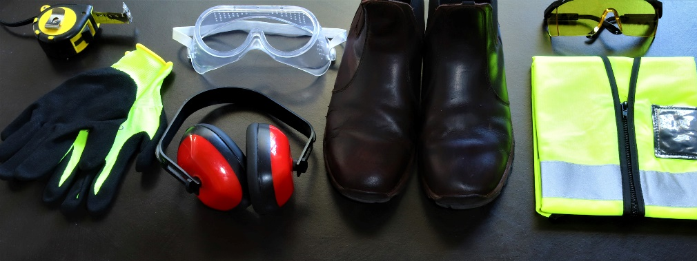
د2 متطلبات معدات الحماية الشخصية
الشخصية
الحماية الشخصية الأساسية في التصنيع
1. ملابس العمل
متطلبات تقييم المخاطر: يتم اختيار كل نوع من ملابس العمل بناءً على تقييم شامل للمخاطر، ما يضمن حماية العمال بشكل كافٍ من المخاطر الخاصة بمهامهم أو بيئتهم.
أحذية الأمان: تعمل الأحذية ذات المقدمة الفولاذية أو الأحذية ذات النعال المقاومة للانزلاق على حماية العمال من الصدمات وإصابات الضغط ومخاطر الانزلاق في بيئات التصنيع.
الملابس الواقية: تشمل بدلات العمل، السترات، والملابس المقاومة للحرائق، وفقًا للمخاطر التي تنطوي عليها، مثل التعرض للمواد الكيميائية أو الشرر أو درجات الحرارة القصوى.
2. معدات الوقاية الشخصية المتخصصة (PPE)
واقي العينين: تحمي النظارات الواقية أو واقيات الوجه من الجسيمات المتطايرة أو الرذاذ الكيميائية أو الضوء الشديد من اللحام والقطع.
القفازات: توفر أنواع مختلفة من القفازات (المقاومة للقطع أو المقاومة للمواد الكيميائية أو المقاومة للحرارة) حماية اليد بناءً على متطلبات المهمة.
واقيات الأذن: تُستخدم سدادات/ أغطية الأذن في البيئات عالية الضوضاء لمنع فقدان السمع، خاصة مع الآلات أو العمليات الصاخبة.
الخوذات الصلبة: تُعد ضرورية لحماية الرأس في البيئات التي يوجد فيها خطر سقوط الأجسام أو ارتطام الرأس، خاصة في مناطق البناء أو التجميع.
معدات التنفس: تحمي أجهزة التنفس أو الأقنعة من استنشاق الأبخرة الخطرة أو الغبار أو الجسيمات المحمولة في الهواء في المناطق ذات التهوية السيئة أو التعرض للمواد الكيميائية.
أغطية الوجه: يستخدم للحماية من استنشاق الجزيئات الدقيقة أو مسببات الأمراض، خاصة في الأماكن المغلقة حيث يوجد خطر التعرض للجهاز التنفسي.
معدات الوقاية الشخصية
A103000399243

Slide 37
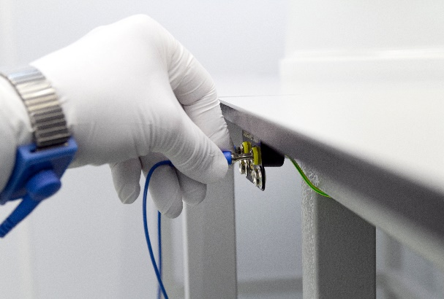
د2 متطلبات معدات الحماية الشخصية
الشخصية
الحماية ضد الكهرباء الساكنة
1. 1. آثار الكهرباء الساكنة في عملية إنتاج الإلكترونيات
فشل المنتج: يمكن أن يتسبب التفريغ الكهروستاتيكي (ESD) في فشل المكونات الإلكترونية في أثناء الإنتاج، ما يؤدي إلى تقليل الموثوقية وزيادة معدلات الرفض.
فشل النظام: قد تتسبب الكهرباء الساكنة في أعطال مفاجئة للأنظمة المعقدة، ما يؤدي إلى تعطيل خطوط التجميع أو العمليات التصنيعية، وبالتالي إلى تأخير الإنتاج.
إعادة العمل على المنتجات: قد تتطلب المنتجات المتأثرة بالتفريغ الكهروستاتيكي إلى إعادة تصنيع أو استبدال، ما يزيد من تكاليف العمالة والمواد.
التكاليف المقدرة للأضرار الناجمة عن التفريغ الكهروستاتيكي: يمكن أن يؤدي الضرر المرتبط بالتفريغ الكهروستاتيكي إلى خسائر مالية كبيرة بسبب زيادة الهدر وإعادة العمل والتأخير، ما يؤثر في الربحية الإجمالية للشركة.
2. الأضرار المحتملة الناتجة عن الكهرباء الساكنة في الإنتاج
تلف الدائرة: يمكن أن تتلف الدوائر الإلكترونية الحساسة بشكل دائم بسبب التفريغ الكهروستاتيكي، ما يؤدي إلى تعطيل المنتج أو تعطله.
تلف المكونات: يمكن أن يضر التفريغ الكهروستاتيكي بشكل لا يمكن إصلاحه بالمكونات الفردية، مثل الترانزستورات أو المقاومات، ما يجعلها غير قابلة للاستخدام ويزيد من تكاليف المواد.
الانفجارات والحرائق: قد يتسبب تفريغ الكهرباء الساكنة في إشعال الغازات أو المواد قابلة للاشتعال ويسبب حرائق أو انفجارات، ما يشكل مخاطر خطيرة على السلامة.
تلف الروبوتات: يمكن أن تتلف أنظمة الروبوتات الآلية بسبب التفريغ الكهروستاتيكي، ما يتسبب في حدوث أعطال أو حتى إيقاف تشغيل النظام بالكامل، ما يترتب عليه تكاليف إصلاح أو استبدال مرتفعة.
سوار مضاد للكهرباء الساكنة على يد رجل يرتدي ملابس وقفازات مقاومة للتفريغ الكهروستاتيكي وسوار التفريغ الكهروستاتيكي أو معدات تأريض مضادة للكهرباء الساكنة
A103000399243

Slide 38

د2 متطلبات معدات الحماية الشخصية
الشخصية
3. المعدات المستخدمة لمنع أضرار الكهرباء الساكنة
طاولات ومواقع عمل مضادة للكهرباء الساكنة: تُجهز الطاولات ومحطات العمل المصممة خصيصًا بمواد آمنة من التفريغ الكهروستاتيكي، ما يقلل تراكم الكهرباء الساكنة في المناطق الحرجة.
ملحقات مضادة للكهرباء الساكنة: تشمل الأساور، أسلاك التأريض، وأجهزة التأين لتفريغ الكهرباء من العاملين والمعدات، ما يحمي المكونات الحساسة.
الإضاءة المضادة للكهرباء الساكنة: إضاءة مصممة لمنع تراكم الكهرباء الساكنة، ما يضمن عدم حدوث التفريغ الكهروستاتيكي في المناطق التي تحتوي على إلكترونيات حساسة.
الكراسي المضادة للكهرباء الساكنة: مصنوعة من مواد موصلة تمنع تراكم الكهرباء الساكنة، خاصة في أماكن العمل التي تتعامل مع الإلكترونيات الدقيقة.
الحصائر المضادة للكهرباء الساكنة: توضع على الأرضيات والأسطح لتوفير سطح مؤرض، ما يقلل خطر تفريغ الكهرباء الساكنة للمكونات الحساسة.
الأغطية البلاستيكية والمغلفات: تحتوي المواد البلاستيكية الآمنة من التفريغ الكهروستاتيكي على المعدات أو الأجزاء، ما يقلل تعرضها للكهرباء الساكنة ويحميها في أثناء النقل أو التخزين.
حصيرة وكماشة مستدقة مضادة للكهرباء الساكنة
A103000399243

Slide 39
ملخص نتاجا التعلم أ وب
نتاج التعلم أ: تعرّف مبادئ تشغيل أنظمة الدفع في المركبات الكهربائية
أنظمة الدفع في المحركات الأحادية: تشمل وضع المحرك، متطلبات العزم، والكفاءة. يسلط الضوء على المزايا (مثل البساطة والفعالية من حيث التكلفة) والعيوب (مثل توزيع الوزن والتروس الإضافية).
أنظمة دفع المحركات المتعددة: يستكشف التكوينات متعددة المحركات (على سبيل المثال، داخل العجلة والمثبتة على المحور) لتحسين التحكم وتوزيع عزم الدوران. تشمل الفوائد تحسين الجر وتوفير مساحة للبطاريات، مع التحديات مثل زيادة الوزن وتعقيد التبريد.
نتاج التعلم ب: تعرّف مبادئ تشغيل أنظمة نقل الحركة في المركبات الهجينة
المستويات الهجينة: يفرق بين الأنواع المختلفة من المركبات الهجينة مثل المركبات الهجينة التي تعمل بتقنية التوقف/البدء، الهجينة الخفيفة، والهجينة القوية بناءً على كفاءة استهلاك الوقود والدعم الكهربائي.
أنواع التصاميم المختلطة: يوضح الأنظمة الموصلة على التوازي والتوالي وأنظمة تقسيم القدرة، حيث لكل منها مزايا فريدة في توزيع القدرة التي تتناسب مع احتياجات القيادة المختلفة.
تصنيفات P والأنظمة الفرعية: يغطي فئات وضع المحرك (P0—P4، PS) وتخطيطات النظام الفرعي (على سبيل المثال، القابض الفردي/المزدوج، ونظام تقسيم القدرة)، ما يوفر المرونة في التكوينات الهجينة.
A103000399243

Slide 40
ملخص نتاجا التعلم ج ود
نتاج التعلم ج: فهم تصنيع نظام نقل الحركة وتجميعه في المركبات الكهربائية والهجينة
مراحل الإنتاج: يحدد الخطوات الرئيسة في تجميع ناقل الحركة - إدخال المكونات والضغط ومنع التسريب والاختبار والتحقق في أثناء العملية.
معدات البناء: يتناول الآلات الخاصة بخطوط الإنتاج (مثل المحطات الروبوتية والأدوات الآلية) والأدوات اليدوية وأدوات القياس الدقيقة الضرورية لبناء ناقلات الحركة.
نتاج التعلم د: فهم ممارسات العمل الآمن عند تصنيع أنظمة نقل الحركة في المركبات الكهربائية والهجينة
تعريف الأخطار: يركز على تقييمات المخاطر للمخاطر الميكانيكية والكيميائية والكهربائية، إلى جانب التقييمات المتخصصة للضوضاء والاهتزاز والتفريغ الكهروستاتيكي.
معدات الوقاية الشخصية: يغطي معدات الوقاية الشخصية الأساسية، بما في ذلك أحذية السلامة والملابس الواقية والتدابير المضادة للكهرباء الساكنة لمنع الأضرار المرتبطة بالتفريغ الكهروستاتيكي.
الحماية ضد الكهرباء الساكنة: يسلط الضوء على المعدات للتخفيف من المخاطر الثابتة (مثل الطاولات والحصائر والملحقات المضادة للكهرباء الساكنة) لحماية المكونات والعاملين في التجميع الإلكتروني.
A103000399243

Slide 41

مهارات التوظيف القابلة للنقل
فرص لتطوير مهارات التوظيف القابلة للنقل
مهارات البحث والعرض التقديمي والتواصل الكتابي الرسمي.
يطور القدرة على جمع المعلومات وتقديم النتائج بفعالية والتواصل بشكل احترافي في أشكال مكتوبة، وهو أمر ضروري لكتابة التقارير والاتصالات الرسمية في مكان العمل.
المهارات التحليلية لتقييم القضايا
يعزز القدرة على تقييم القضايا بشكل نقدي وفهم آثارها وتشكيل استنتاجات شاملة - ذات قيمة لحل المشكلات والتخطيط الإستراتيجي.
تقييم المخاطر في التصنيع
• يبني المهارات التحليلية في تحديد وتقييم المخاطر المحتملة المرتبطة بعمليات التصنيع، وهي مهارة أساسية للحفاظ على السلامة والجودة في بيئات الإنتاج.
ممارسات العمل المستقلة
يشجع الانضباط الذاتي والمساءلة من خلال إكمال المهام بشكل مستقل، وإعداد المتعلمين للأدوار التي تتطلب التحفيز الذاتي والمسؤولية.
قابلية التوظيف
A103000399243

Slide 42
شكر وتقدير
الصور
صورة ألامي ستوك: وال دير ماروس (الشريحة 15)؛ شترستوك: باتروفلو (الشريحة 5)، أديساك ريوكراتوك (الشريحة 10)، كونو تومينج (الشريحة 11)، ماكس ستوديو (الشريحة 19)، إي بي ستوديو 20 (الشريحة 20)، جولوبوفي (الشريحة 23)، توا 55 (الشريحة 24)، بوها دورين (الشريحة 26)، ناتاويت خومسانيت (الشريحة 27)، بيكسل شوت (الشريحة 28)، كلي 048 (الشريحة 29)، روجر براون فوتوغرافي (الشريحة 30)، تيتولينو (الشريحة 31)، أوستن ماسون (الشريحة 32)، جاليك جرافيك (الشريحة 35).
A103000399243

